Slide 1
CUDA kernels per Particles2D
Progetto d’esame per il corso “Parallel computing on traditional (core-based) and emerging (gpu-based) architectures through openmp and openacc / opencl. (Exam project in preparation)“
Pietro Portolani - PhD IT – pietro.portolani@polimi.it
Tommaso Alfonsi – PhD IT – tommaso.alfonsi@polimi.it

Slide 2
Legenda
Overview del programma Particles Simulation
Analisi delle prestazioni e misure di performance del calcolo seriale
Ottimizzazione del codice
Call graph del programma ottimizzato
Performance threshold
Ottimizzazioni alternative
Confronto delle performance e conclusioni

Slide 3

Particles Simulation: overview
Il codice simula l’evoluzione di un campo 2D di particelle per un tempo finito
L’ output è una serie di istantanee del campo ottenute come immagini e logs ad intervalli prestabiliti
Initialization
∀ step
SystemEvolution
InitGrid
Reporting
Evolution
GeneratingField
1
2
3
ParticleScreen
4
5
ForceCompt
DumpPopulation
ComptPopulation
ParticlesGeneration
ParticleStats
Notes:
InitGrid – importa configurazione da file Particles.inp (MaxIters, MaxSteps, TimeBit); inizializza costanti di GenFieldGrid e ParticleGrid (struct i2Grid)
GeneratingField – crea i ”generating points” di GenFieldGrid.Values con una certa distribuzione di probabilità
ParticlesGeneration – in base ai valori di GenFieldGrid.Values, assegna posizione e massa di ciascuna particella in Particles.
SystemEvolution:
ParticleScreen – crea un’immagine delle particelle Particels nel campo ParticleGrid
DumpPopulation – crea un dump delle particelle (posizione, massa)
ParticleStats – salva in Population.sta informazioni sulle particelle (numero, peso massimo, minimo, totale, centro di massa)
ForceCompt – calcola le forze gravitazionali tra le aprticelle a due a due in un nuovo array bi-dimensionale “forces”
ComptPopulation – aggiorna posizione e velocità di ciascuna particella in Particels in base alle forze interagenti

Slide 4

Particles Simulation: output preview

Slide 5
Misure di perfomance del calcolo seriale
-- subsample on 10 iterations particle dynamics --
TODO
RIFARE ANALISI GPROF SERIAL
INSERIRE DETTAGLI MACCHINA USATA PER TEST
CONTROLLARE NUMERI E PERCENTUALI
Profiling svolto con GNU gprof: gcc –pg particles_simulation.c -o particles_simulation.o gprof particles_simulation.o gmon.out
% cumulative self self total
time seconds seconds calls s/call s/call name
49.80 42.39 42.39 1 42.39 84.08 SystemEvolution
34.56 71.81 29.42 263898224 0.00 0.00 ForceCompt
13.89 83.63 11.82 264111744 0.00 0.00 newparticle
1.23 84.68 1.05 1 1.05 1.05 GeneratingField
0.31 84.94 0.26 10 0.03 0.03 IntVal2ppm
0.08 85.01 0.07 10 0.01 0.01 ParticleStats
0.06 85.06 0.05 11 0.00 0.00 MinIntVal
0.06 85.11 0.05 10 0.01 0.04 ParticleScreen
0.06 85.16 0.05 1 0.05 0.06 ParticleGeneration
0.02 85.18 0.02 11 0.00 0.00 MaxIntVal
0.00 85.18 0.00 27 0.00 0.00 rowlen
0.00 85.18 0.00 24 0.00 0.00 readrow
0.00 85.18 0.00 10 0.00 0.00 ComptPopulation
0.00 85.18 0.00 10 0.00 0.00 MaxDoubleVal
0.00 85.18 0.00 10 0.00 0.00 MinDoubleVal
0.00 85.18 0.00 3 0.00 0.00 DumpPopulation
0.00 85.18 0.00 2 0.00 0.00 print_i2dGrid
0.00 85.18 0.00 1 0.00 0.00 InitGrid
0.00 85.18 0.00 1 0.00 0.00 print_Population
HARDWARE USATO
Once summed up, these alone represent
98,25% of CPU time
AMD RYZEN 5950
16 core - 32 threads
32 GB RAM
NVIDIA A4000
16 GB VRAM
Total time 107s (media di 10 test)
gprof doesn’t account for time spent in I/O ( ~ 60% of total time)
Notes:
About GPROF output and I/O
https://stackoverflow.com/questions/485649/confusing-gprof-output

Slide 6
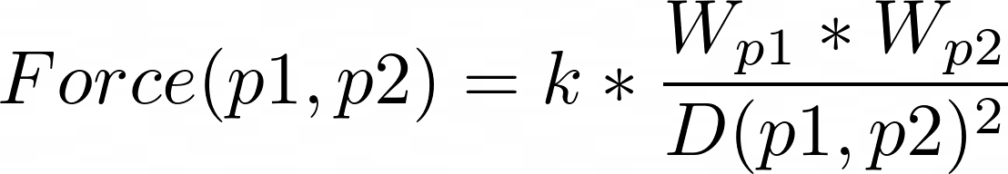
Evoluzione del sistema (1): ForceCompt
Codice originale
for ( i=0; i < pp->np; i++ ) {
newparticle(&p1,pp->weight[i],pp->x[i],pp->y[i],pp->vx[i],pp->vy[i]);
for ( j=0; j < pp->np; j++ ) {
if ( j != i ) {
newparticle(&p2,pp->weight[j],pp->x[j],pp->y[j],pp->vx[j],pp->vy[j]);
ForceCompt(f,p1,p2);
forces[index2D(0,i,2)] = forces[index2D(0,i,2)] + f[0];
forces[index2D(1,i,2)] = forces[index2D(1,i,2)] + f[1];
}
}
Complessità totale: O(n²) con n numero di particelle
Notes:
Complessità temporale e spaziale O(n^2)

Slide 7
Evoluzione del sistema (2): ComptPopulation
Codice originale
for (i = 0; i < p->np; i++) {
x0 = p->x[i];
y0 = p->y[i];
p->x[i] =
p->x[i] + (p->vx[i] * TimeBit) +
(0.5 * forces[index2D(0, i, 2)] * TimeBit * TimeBit / p->weight[i]);
p->vx[i] = p->vx[i] + forces[index2D(0, i, 2)] * TimeBit / p->weight[i];
p->y[i] =
p->y[i] + (p->vy[i] * TimeBit) +
(0.5 * forces[index2D(1, i, 2)] * TimeBit * TimeBit / p->weight[i]);
p->vy[i] = p->vy[i] + forces[index2D(1, i, 2)] * TimeBit / p->weight[i];
}
Complessità totale: O(n) con n numero di particelle

Slide 8
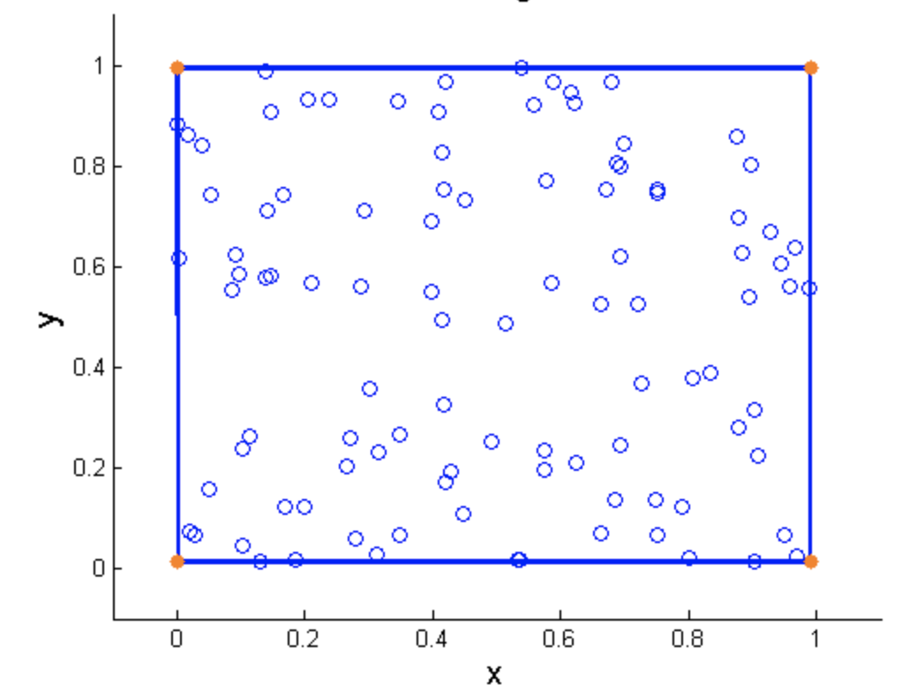
Ottimizzazione (1): forza e posizione
i^{th} thread su GPU:
// f_{i} è l’insieme delle forze agenti sulla particella i
∀ particella j ≠ i:
calcola forze tra i e j
somma f_{ij} a f_{i}
aggiorna posizione (x,y) e velocità (vx, vy) di i
Complessità del calcolo di f_{i} : O(n) con n numero di particelle
Complessità del calcolo di x,y,vx,vy: O(1)
Utilizzando n GPU threads: complessità totale: O(n)
Codice ottimizzato (TODO check link)
https://github.com/piepor/particles-simulation-parallel/blob/14ab1aac22c36fec33bb37d3e933b36e7f335c6f/particles.cu#L909

Slide 9
Ottimizzazione (2): flusso dei dati
DeviceMemory Initialization
Initialization
∀ step
InitGrid
CudaMalloc
step s
GeneratingField
CudaMemcpy
HostToDevice
Evolution
Reporting
Memory Management
CudaMemset
4
5
6
DumpPopulation
7
CudaMemcpy
DeviceToHost
1
2
3
ParticlesGeneration
CudaMemset
ForceCompt_par
ParticleScreen
ComptPopulation_par
ParticleStats
GPU (stream0) CPU GPU (stream0)
Calcolo dello step
s+1 (device)
Scrittura output dello step
s (host)
Aggiornamento stato
s+1 (device) ⟶ s (host)

Slide 10
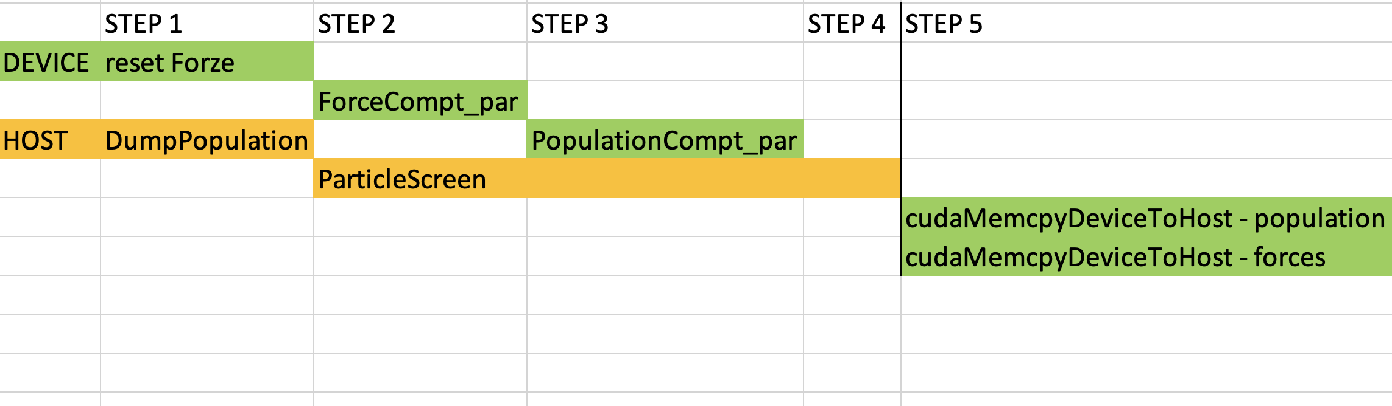

Ottimizzazione (3): esecuzione pipelined
data dependency
scrittura dello stato s
calcolo dello stato s+1

Slide 11
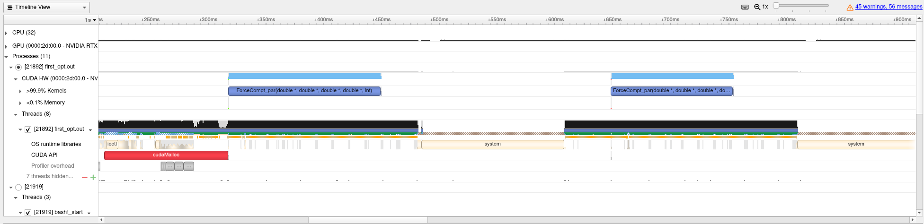
Ottimizzazione (4): I/O bottleneck
Le operazioni di I/O contano per circa il 43% del tempo di esecuzione di ogni ciclo (evoluzione) del sistema (⁓ 300 ms) e impediscono lo sfruttamento ottimale delle risorse di calcolo.
⁓ 324 ms cycle
⁓132 ms GPU
⁓ 124 ms I/O
CPU time
Profiling eseguito con Nvidia NSight

Slide 12
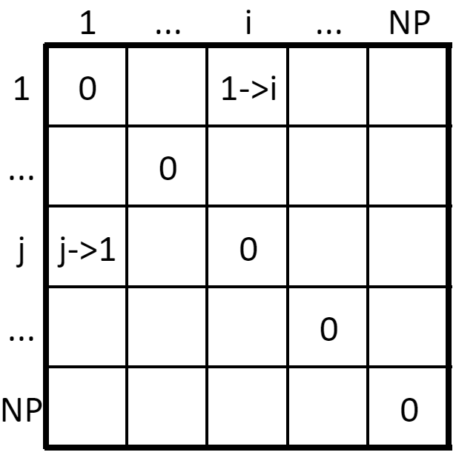
Ulteriori versioni: ottimizzazione di ForceComp_par - (v2)
ForceCompt_par (v1) utilizza NP CUDA threads, cisascuno calcola in sequenza
la forza risultante dall’interazione con tutte le altre particelle.
Versioni alternative di ForceCompt_par
Distribuiamo il calcolo in 2 funzioni separate:
ForceCompt_par (calcolo delle forze tra singole particelle):
1- riceve in input una coppia di coordinate (i,j), una matrice NPxNP fdev_temp;
2 - calcola la forza agente tra le particelle i e j;
3 - salva il risultato nella casella di coordinate (i,j) di fdev_temp.
ReduceForce (calcolo della forza risultante):
1 – riceve in input l'indice di una particella j e la matrice fdev_temp;
2 – somma tutte le forze interagenti con j lungo valori diversi di i;
3 – salva il risultato in una matrice fdev NPx2;
Il calcolo della forza con ciascuna particella viene così parallelizzato (la somma finale non si può parallelizzare).
NP x NP CUDA threads. Funzione O(1)
NP CUDA threads. Funzione O(NP)
Notes:
Particles_second_opt_not_enough

Slide 13
Ulteriori versioni: ottimizzazione di ForceComp_par - (v3)
Problema: PopulationCompt_par è strutturata per salvare la forza scomposta tra
le component X e Y. Entrambe le funzioni devono essere esguite 2 volte per calcolare le
forze prima sull'asse X e poi su quello Y.
Soluzione:
CUDA STREAM 1:
ForceCompt_par_X e ReduceForce_x
CUDA STREAM 2:
ForceCompt_par_Y e ReduceForce_y
Entrambi gli stream vengono lanciati con
- NP x NP threads per calcolare ForceCompt_par_X/Y: O(1)
- NP threads per calcolare ReduceForce_x/y : O(NP)
stream eseguiti in parallelo
Notes:
Particles_second_opt_two_streams

Slide 14
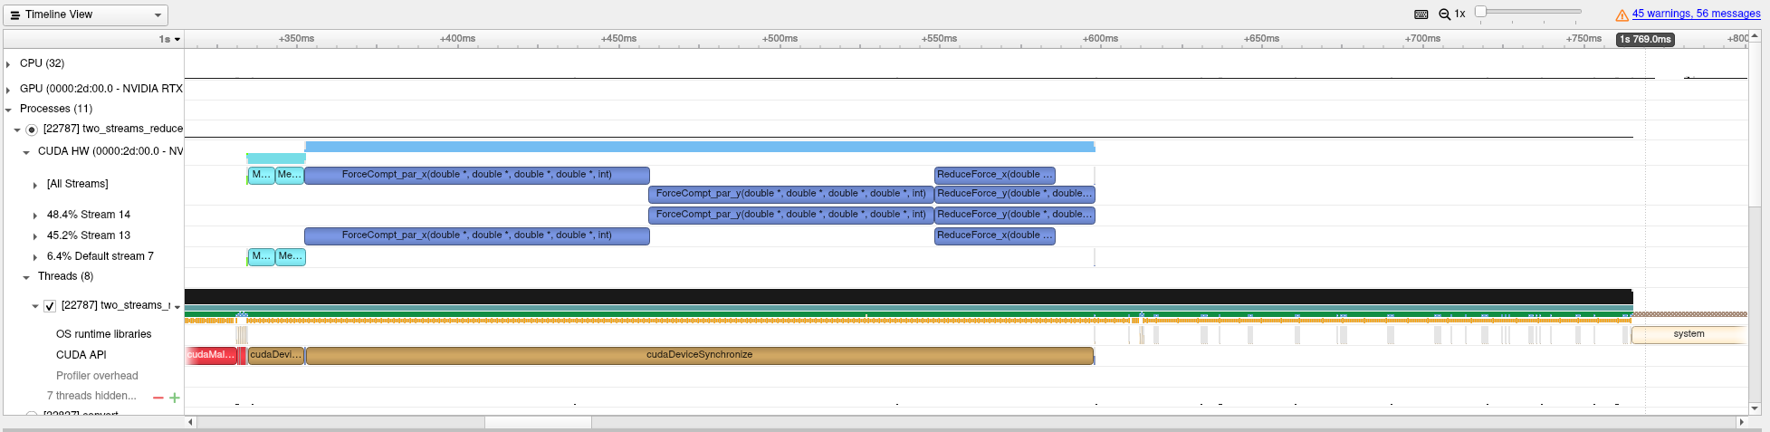
Performance di ForceCompt_par (v3)
tempo di calcolo ⁓ 250 ms
Stream #13 ⁓ 144 ms
Stream #14 ⁓ 144 ms
Performance di calcolo di ciascun stream simili alla prima ottimizzazione (138 ms)
Ma I due stream non sono stati eseguiti in parallelo per via del Massimo numero di thread disponibili (2*NP² thread richiesti: 926M – “soltanto” 73K CUDA thread disponibili)
Notes:
Particles_second_opt_two_streams

Slide 15
Ottimizzazione (5): Accelerare ParticleScreen?
Codice originale (linee 595-605)
Codice ottimizzato su GPU
for ( n = 0; n < pp.np; n++ ) {
// keep a tiny border free anyway
ix = Xdots * pp.x[n] / Dx;
if ( ix >= Xdots-1 || ix <= 0 ) continue;
iy = Ydots * pp.y[n] / Dy;
if ( iy >= Ydots-1 || iy <= 0 ) continue;
wv = pp.weight[n] - rmin; wp = 10.0*wv/wint;
pgrid->Values[index2D(ix,iy,Xdots)] = wp;
pgrid->Values[index2D(ix-1,iy,Xdots)] = wp;
pgrid->Values[index2D(ix+1,iy,Xdots)] = wp;
pgrid->Values[index2D(ix,iy-1,Xdots)] = wp;
pgrid->Values[index2D(ix,iy+1,Xdots)] = wp;
}
i^{th} thread su GPU:
- caclola il peso wp relativo della particella i-esima
- inserisce wp nel punto di coordinate corrisponente alla posizione della particella in matrice dedicata
- ripete wp nei punti adiacenti (sx, dx, sopra, sotto)
DumpPopulation
ParticleScreen

Slide 16
Ottimizzazione (6): Accelerare ParticleScreen?
La scrittura su file non è possibile tramite CUDA. Occorre usare il codice host.
Implicazioni:
- allocazione di memoria aggiuntiva per Particles->grid
- cudaMemSet
- trasferimento dati in e out (cudaMemCpy) <- sincronizzazione implicita
- accesso concorrente in memoria
<screenshot TODO>
Conclusione: guadagno minimo (nullo) e risultato influenzato dall’ordine di esecuzione dei thread CUDA.

Slide 17
Misure di performance del calcolo ottimizzato
-- subsample on 10 iterations particle dynamics --
Serial time (Ts) = 107s
Parallel time = 4.2s (media di 10 test)
TODO: questi numeri sono strani. Controllare: Nell'esecuzione parallela è inclusa anche la scrittura su disco?
Il tempo è stato preso sulla stessa macchina (magari una ha SSD e l'altra no?)
HARDWARE USED
TECHNICAL
SPECIFICATIONS
Speed up = Ts / Tp1 = 209,2 / 4 = 52x
CUDA threads: 21352 (=NP)
Notes:
About GPROF output and I/O
https://stackoverflow.com/questions/485649/confusing-gprof-output

